Slide 1
Session 11
Tạo bảng và sử dụng các kiểu dữ liệu

Slide 2
Tổng quan
Kết quả của câu lệnh SELECT được gọi là tập kết quả
Sau câu lệnh SELECT là danh sách các cột được sử dụng trong câu truy vấn
Dấu (*) được dùng để hiển thị tất cả các cột trong bảng
Mệnh đề AS đưa ra kết quả của một cột biết trước
Điều kiện Boolean được sử dụng với mệnh đề Where để kiểm tra điều kiện của các hàng
Các toán tử như CUBE và ROLLUP được sử dụng với mệnh đề GROUP BY để tóm tắt dữ liệu
Mệnh đề ORDER BY chỉ các yêu cầu mà ở đó các cột nên được lưu trữ trong tập kết quả

Slide 3
Mục tiêu của bài học
Định nghĩa các kiểu dữ liệu và danh sách các chỉ mục trong SQL Server 2005
Mô tả cách tạo, hiệu chỉnh và xóa bảng trong cơ sở dữ liệu SQL Server
Mô tả cách thêm, hiệu chỉnh và xóa các cột cũng như các ràng buộc trong bảng
Mô tả cách làm việc với các typed và untyped XML
Giải thích cách tạo, sử dụng và xem các giản đồ XML
Giải thích cách sử dụng XQuery để truy cập dữ liệu XML

Slide 4
Các kiểu dữ liệu
Kiểu dữ liệu là một thuộc tính, nó chỉ định kiểu của dữ liệu và dung lượng có thể lưu trữ của một đối tượng
Các kiểu dữ liệu ép buộc dữ liệu phải toàn vẹn
SQL Server 2005 hỗ trợ 3 kiểu dữ liệu:
  Kiểu dữ liệu hệ thống : được cung cấp bởi SQL Server 2005
  Kiểu dữ liệu người dùng : Là kiểu dữ liệu được tạo ra dựa trên kiểu dữ liệu hệ thống
  Kiểu dữ liệu được định nghĩa trong ngôn ngữ lập trình : Là các kiểu dữ liệu được tạo ra bằng cách sử dụng ngôn ngữ lập trình, chúng được hỗ trợ trong .Net Framework

Slide 5
Các kiểu dữ liệu hệ thống (1-4)
Mục | Kiểu dữ liệu | Mô tả
Exact Numbers | int | Một cột được khai báo kiểu dữ liệu này sẽ sử dụng 4 byte trong bộ nhớ máy tính. Nó thường được sử dụng để lưu trữ giá trị số nguyên
 | smallint | Một cột được khai báo kiểu dữ liệu này sẽ sử dụng 2 byte trong bộ nhớ máy tính. Nó có thể lưu trữ các số nguyên từ -32768 đến 32767.
 | tinyint | Một cột của kiểu này chiếm 1 byte trong bộ nhớ. Có giá trị từ 0 đến 255
 | bigint | Một cột được khai báo kiểu dữ liệu này sẽ sử dụng 8 byte trong bộ nhớ máy tính. Nó có thể lưu trữ các số nguyên từ -2^63 (-9223372036854775807) đến 2^63-1
 | numeric | Một cột được khai báo kiểu dữ liệu này sẽ có độ chính xác cao và có thể co dãn kích thước lưu trữ trong bộ nhớ.
 | money | Một cột được khai báo kiểu dữ liệu này sẽ sử dụng 8 byte trong bộ nhớ máy tính. Biểu diễn giá trị dữ liệu tiền tệ từ (-2^63/10000) đến (2^63-1).

Slide 6
Các kiểu dữ liệu hệ thống (2-4)
Mục | Kiểu dữ liệu | Mô tả
Approximate numerics | float | Một cột được khai báo kiểu dữ liệu này sẽ sử dụng 8 byte trong bộ nhớ máy tính. Biễu diễn các số chấm động từ -1.79E+308 đến 1.79E+308.
 | real | Một cột được khai báo kiểu dữ liệu này sẽ sử dụng 4 byte trong bộ nhớ máy tính. Biễu diễn các số chấm động có độ chính xác từ -3.4E+38 đến 3.40E+38.
Date and time | datetime | Biễu diễn ngày và giờ. Được lưu trữ như là 2 số integer, chiếm 8 byte.
 | smalldatetime | Biểu diễn ngày và time.

Slide 7
Các kiểu dữ liệu hệ thống (3-4)
Mục | Kiểu dữ liệu | Mô tả
Character String | char | Lưu trữ dữ liệu kí tự, nó được cố định kích thước và không hỗ trợ Unicode.
 | varchar | Lưu trữ dữ liệu kí tự, độ dài có thể thay đổi và không hỗ trợ Unicode.
 | text | Lưu trữ dữ liệu kí tự, độ dài có thể thay đổi và không hỗ trợ Unicode.
Unicode Types | nchar | Lưu trữ dữ liệu kí tự, nó được cố định kích thước và có hỗ trợ Unicode.
 | nvarchar | Lưu trữ dữ liệu kí tự, độ dài có thể thay đổi và có hỗ trợ Unicode.

Slide 8
Các kiểu dữ liệu hệ thống (4-4)
Mục | Kiểu dữ liệu | Mô tả
Các kiểu dữ liệu khác | Timestamp | Một cột được khai báo kiểu dữ liệu này sẽ sử dụng 8 byte trong bộ nhớ máy tính. Nó chứa các số binary tự động phát sinh (mỗi hàng là một số duy nhất).
 | binary(n) | Lưu trữ dữ liệu binary có độ đài cố định với độ dài tối đa là 8000byte.
 | varbinary(n) | Lưu trữ dữ liệu binary có độ đài thay đổi với độ dài tối đa là 8000byte. .
 | image | Lưu trữ dữ liệu binary có độ đài thay đổi với độ dài tối đa là (2^30-1) byte.
 | uniqueidentifier | Một cột được khai báo kiểu dữ liệu này sẽ sử dụng 16 byte trong bộ nhớ máy tính. Ngoài ra nó lưu trữ một GUID (Globally Unique Identifier)

Slide 9
Kiểu dữ liệu người dùng (1-2)
Kiểu dữ liệu người dùng được dựa trên các kiểu dữ liệu được hệ thống cung cấp.Chúng có thể được tạo bằng cách sử dụng câu lệnh CREATE TYPE
Cú pháp:
CREATE TYPE [ schema_name. ] type_name {FROM base_type [ ( precision [ , scale ] ) ] [ NULL | NOT NULL ] } [ ; ]
where,
  schema_name là tên của giản đồ mà kiểu dữ liệu người dùng đang được tạo ra
  type_name là tên kiểu dữ liệu người dùng
  base_type là tên của kiểu dữ liệu hệ thống cơ sở
  precision and scale -Chỉ ra độ chính xác và độ co dãn đối với kiểu dữ liệu numeric
  NULL | NOT NULL - qui định kiểu dữ liệu có cho phép chứa giá trị null hay không

Slide 10
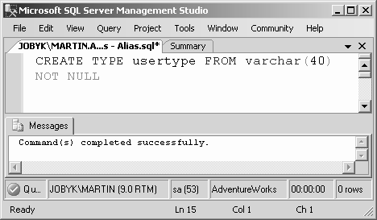
Kiểu dữ liệu người dùng (2-2)
Ví dụ:
CREATE TYPE usertype FROM varchar(20) NOT NULL
Kết quả:

Slide 11
Tạo bảng
Cú pháp:
CREATE TABLE [database_name] . [ schema_name ] table_name
( { <column_definition> | <computed_column_definition> }
[ <table_constraint> ] [ ,...n ] ) [ ; ]
<column_definition> ::= column_name <data_type>
<data type> ::= [ type_schema_name . ] type_name
<column_constraint> ::= [ CONSTRAINT constraint_name ] { { PRIMARY KEY | UNIQUE }] | [ FOREIGN KEY ] REFERENCES [ schema_name . ] referenced_table_name [ ( ref_column ) ]
[ ON DELETE { NO ACTION | CASCADE | SET NULL | SET DEFAULT } ] [ ON UPDATE { NO ACTION | CASCADE | SET NULL | SET DEFAULT } ] | CHECK ( logical_expression )
Ví dụ:
CREATE TABLE PhoneGallery ( PhoneID int, Photo varbinary(max) )
GO
INSERT INTO PhoneGallery (PhoneID, Photo)
GO
SELECT TOP 10 ProductPhotoID, ThumbNailPhoto FROM Production.ProductPhoto
GO

Slide 12


Cột được phép null – Column Nullability
Đặc trưng của khả năng Null của một cột quyết định các hàng trong bảng có thể chứa một giá trị Null cho cột đó
Khả năng Null của một cột có thể được định nghĩa khi tạo một bảng hoặc định dạng một bảng
Từ khóa NULL được sử dụng để chỉ ra rằng giá trị null là được phép trong cột
Từ khóa NOT NULL được sử dụng để chỉ ra rằng giá trị null là không được phép
Ví du:
CREATE TABLE StoreDetails
(StoreID int NOT NULL, Name varchar(40) NULL)

Slide 13

Định nghĩa DEFAULT 1-2
Một định nghĩa Default có thể được định sẵn một cột để gán cho nó một giá trị măc định nếu không giá trị được chỉ định trong thời gian khởi tạo
Một định nghĩa DEFAULT có thể cho tạo một cột trong thời gian tạo bảng hoặc được thêm vào ở trạng thái sau cùng đến một bảng đã tồn tại

Slide 14
Định nghĩa DEFAULT 2-2
Ví dụ:
Định nghĩa DEFAULT không thể được tạo trên cột đã định nghĩa với:
Một kiểu dữ liệu timestamp
Một thuộc tính IDENTITY hoặc ROWGUIDCOL
Có tồn tại sự định nghĩa mặc định hoặc đối tượng mặc định
CREATE TABLE StoreProduct( ProductID int NOT NULL, Name varchar(40) NOT NULL, Price money NOT NULL DEFAULT (100))
Ví dụ:
INSERT INTO StoreProduct (ProductID, Name) VALUES (111, ‘Rivets’)

Slide 15

Thuộc tính IDENTITY 1-3
Thuộc tính IDENTITY của SQL Server được sử dụng để tạo ra các cột nhận dạng, chúng chứa các giá trị tự động phát sinh tuần tự để nhận dạng duy nhất mỗi hàng trong một bảng
Một thuộc tính nhận dạng có hai thành phần:
  Giá trị khởi đầu
  Giá trị tăng
Một bảng thường dùng các từ khoá và các chức năng khác nhau có thể được kêt hợp với các cột định dạng:
Thuộc tính/Hàm | Mô tả
Từ khoá IDENTITYCOL | Tìm giá trị của cột nhận dạng
Hàm OBJECTPROPERTY() | Xác định nếu một bảng có một cột IDENTITY
Hàm COLUMNPROPERTY | Tìm tên của cột IDENTITY trong một bảng

Slide 16
Thuộc tính IDENTITY 2-3
Cú pháp:
CREATE TABLE <table_name> (column_name data_type [ IDENTITY [(seed_value, increment_value)]] NOT NULL )
where,
  - seed_value là giá trị khởi đầu .
  - increment_value là giá trị tăng.
Ví dụ:
CREATE TABLE Person.ContactPhone ( Person_ID int
IDENTITY(500,1) NOT NULL, MobileNumber bigint NOT NULL )
Ở đây, trong ví dụ này, 500 là giá trị khởi đầu và 1 là giá trị tăng

Slide 17
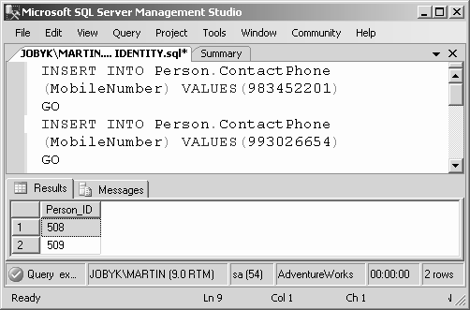
Thuộc tính IDENTITY 3-3
Sau đó, nếu câu lệnh SELECT được viết để chỉ hiển thị PersonID, màn hình xuất ra là:
Kết quả:
Ví dụ:
INSERT INTO Person.ContactPhone (MobileNumber) VALUES (983452201)
GO
INSERT INTO Person.ContactPhone (MobileNumber) VALUES (993026654)
GO

Slide 18


Cột nhận dạng duy nhất tổng thể1-2
Cột nhận dạng duy nhất tổng thể có thể được tạo ra cho mỗi bảng chứa các giá trị, các giá trị đó là duy nhất trong tất cả các máy tính trong mạng
Chỉ có một cột là cột nhận dạng duy nhất tổng thể trong mỗi bảng
Để tạo và làm việc với cột nhận dạng duy nhất tổng thể, chúng ta phải sử dụng kết hợp từ khóa ROWGUIDCOL, kiểu dữ liệu uniqueidentifier và hàm NEWID

Slide 19
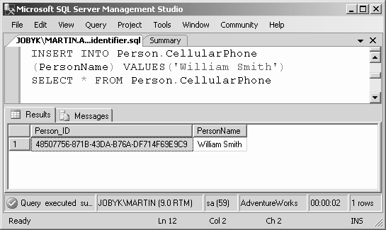
Cột nhận dạng duy nhất tổng thể 2-2
Ví dụ:
Kết quả:
CREATE TABLE Person.CellularPhone( Person_ID
uniqueidentifier DEFAULT NEWID() NOT NULL, PersonName
varchar(60) NOT NULL)
Ví dụ:
INSERT INTO Person.CellularPhone(PersonName) VALUES(‘William Smith’)
GO
SELECT * FROM Person.CellularPhone

Slide 20


Ràng buộc – Constraint
Ràng buộc là thuộc tính được chỉ định cho một cột hoặc một tập hợp các cột trong bảng để ngăn ngừa các giá trị không nhất quán được nhập vào
SQL Server 2005 hỗ trợ các loại ràng buộc sau:
PRIMARY KEY
UNIQUE
FOREIGN KEY
CHECK
NOT NULL

Slide 21
Primary Key – Khoá chính
Cú pháp để thêm một khóa chính trong khi tạo bảng:
Ràng buộc PRIMARY KEY được sử dụng để tạo một khóa chính và đảm bảo toàn vẹn thực thể bảng:
Cú pháp:
CREATE TABLE <table_name> ( Column_name datatype PRIMARY KEY [, column_list] )
CREATE TABLE <table_name> (<column_name> <datatype>
[, column_list] CONSTRAINT constraint_name PRIMARY KEY)
Ví dụ:
CREATE TABLE Person.ContactPhone ( Person_ID int PRIMARY KEY, MobileNumber bigint, ServiceProvider varchar(30), LandlineNumber bigint)
Ví dụ:
INSERT INTO Person.ContactPhone VALUES (101,983345674,’Hutch’, NULL)
GO
INSERT INTO Person.ContactPhone VALUES(101,989010002,’Airtel’, NULL)
GO

Slide 22
UNIQUE - Khóa duy nhất
Ràng buộc khóa duy nhất được sử dụng để bảo đảm rằng chỉ các giá trị duy nhất được nhập vào trong cột hoặc một tập hợp các cột. Nó cho phép nhà phát triển chắc chắn rằng không có các giá trị trùng lặp được nhập vào
Khóa chính là hoàn toàn duy nhất
Ràng buộc khóa duy nhất đảm bảo ràng buộc thực thể bởi vì khi một ràng buộc được áp dụng, không có hai hàng trong bảng có thể có cùng một giá trị đối với cột đó
Ràng buộc UNIQUE cho phép null
Cú pháp:
CREATE TABLE <table_name> ([column_list, ] <column_name> <data_type> UNIQUE [,column_list])
Ví dụ:
CREATE TABLE Person.ContactPhone (Person_ID int PRIMARY KEY, MobileNumber bigint UNIQUE,ServiceProvider varchar(30),LandlineNumber bigint UNIQUE)
Ví dụ:
INSERT INTO Person.ContactPhone values (101, 983345674, ’Hutch’, NULL)

Slide 23
FOREIGN KEY – Khóa ngoại 1-2
Một khóa ngoại trong một bảng là một cột, nó chỉ đến một khóa chính trong một bảng khác
Ràng buộc khóa ngoại được sử dụng để đảm bảo toàn vẹn tham chiếu
Cú pháp:
CREATE TABLE <table_name1>([ column_list,] <column_name> <datatype> FOREIGN KEY REFERENCES <table_name2> (pk_column_name> [, column_list])

Slide 24
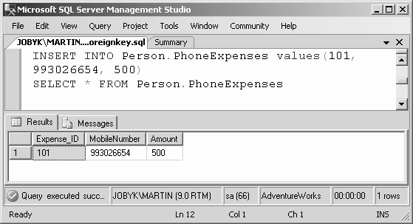
FOREIGN KEY – Khóa ngoại 2-2
Ví dụ:
CREATE TABLE Person.PhoneExpenses (Expense_ID int PRIMARY KEY, MobileNumber bigint FOREIGN KEY REFERENCES Person.ContactPhone (MobileNumber), Amount bigint)
Kết qua:
Ví dụ:
INSERT INTO Person.PhoneExpenses values(101, 993026654, 500)
SELECT * FROM Person.PhoneExpenses

Slide 25
Ràng buộc kiểm tra
Ràng buộc kiểm tra giới hạn giá trị có thể được nhập vào trong cột
Ràng buộc kiểm tra đảm bảo toàn vẹn dữ liệu
Ví dụ:
CREATE TABLE Person.PhoneExpenses ( Expense_ID int PRIMARY KEY, MobileNumber bigint FOREIGN KEY REFERENCES Person.ContactPhone (MobileNumber), Amount bigint CHECK (Amount >0))

Slide 26
Ràng buộc NOT NULL
Ràng buộc NOT NULL bảo đảm rằng không được phép nhập giá trị null vào cột này
Ràng buộc NOT NULL được sử dụng để bảo đảm toàn vẹn miền, tương tự như ràng buộc kiểm tra

Slide 27

Thêm cột vào một bảng
Cú pháp:
ALTER TABLE <table_name> ADD <column_name1> <data_type1>[,<column_name2> <data_type2>, ...]
Ví dụ:
ALTER TABLE Person.ContactPhone ADD RentalCharges money

Slide 28
Chỉnh sửa cột trong bảng
Cú pháp:
ALTER TABLE <table_name> ALTER COLUMN <column_name1> <data_type1> [,<column_name2> <data_type2> ...]
Ví dụ:
ALTER TABLE Person.ContactPhone ALTER COLUMN ServiceProvider varchar(45)

Slide 29

Xoá cột trong bảng
Cú pháp:
ALTER TABLE <table_name> DROP COLUMN <column_name1> [,<column_name2> ...]
Ví dụ:
ALTER TABLE Person.ContactPhone DROP COLUMN ServiceProvider

Slide 30
Thêm và xoá các ràng buộc
Cú pháp:
ALTER TABLE <table_name> ADD CONSTRAINT <constraint_name> <constraint_type> <column_name1> [<condition>]
Ví dụ:
ALTER TABLE Person.ContactPhone ADD CONSTRAINT CHK_RC CHECK (RentalCharges >0)
Cú pháp:
ALTER TABLE <table_name> DROP CONSTRAINT <constraint>
Ví dụ:
ALTER TABLE Person.ContactPhone DROP CONSTRAINT CHK_RC

Slide 31
Làm việc với XML
Thuận lợi khi làm việc với cơ sở dữ liệu XML tự nhiên trong SQL Server là:
Dễ dàng quản lý và tìm kiếm dữ liệu: tất cả các dữ liệu XML được lưu trữ cục bộ ở một nơi, vì thế dễ dàng tìm kiếm và quản lý
Sự thực thi tốt hơn: Các truy vấn từ một cơ sở dữ liệu XML được thi hành tốt sẽ nhanh hơn các truy vấn bằng tài liệu đã lưu trữ trong hệ thống tập tin. Ngoài ra, về bản chất, cơ sở dữ liệu sẽ phân tách mỗi tài liệu khi lưu trữ chúng
Dễ dàng xử lý dữ liệu: các tài liệu lớn có thể được xử lý dễ dàng

Slide 32
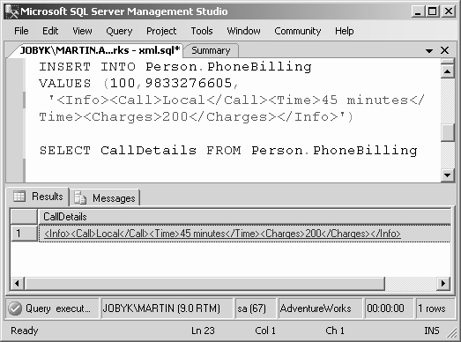
Tạo bảng với cột XML
Cú pháp:
Kết quả:
CREATE TABLE <table_name> ( [ column_list,] <column_name> xml [, column_list])
Ví dụ:
CREATE TABLE Person.PhoneBilling (Bill_ID int PRIMARY KEY, MobileNumber bigint UNIQUE, CallDetails xml)
Ví dụ:
INSERT INTO Person.PhoneBilling VALUES (100,9833276605,‘<Info><Call>Local</Call><Time>45 minutes </Time><Charges>200</Charges></Info>’)
SELECT CallDetails FROM Person.PhoneBilling

Slide 33
XML định kiểu và không định kiểu
Có hai cách lưu trữ dữ liệu XML trong các cột kiểu dữ liệu XML và các biến:
    Được phân loại-Typed
    Không phân loại -Untyped
  Một thể hiện XML mà nó được kết hợp với một lược đồ được gọi là thể hiện XML được phân loại (Typed XML). Ở đây, dữ liệu có thể được xác định tính hợp lệ trong khi nó được lưu trữ vào trong cột dữ liệu XML
  Một thể hiện XML không được phân loại (Untyped XML) không có sự kết hợp với một lược đồ XML. SQL Server không thực hiện việc kiểm tra tính hợp lệ của dữ liệu nhập vào trong cột

Slide 34
Giản đồ XML
CREATE XML SCHEMA COLLECTION CricketSchemaCollection
AS N’<xsd:schema xmlns:xsd=”http://www.w3.org/2001/XMLSchema”>
<xsd:element name=”MatchDetails”>
<xsd:complexType>
<xsd:complexContent>
<xsd:restriction base=”xsd:anyType”>
<xsd:sequence>
<xsd:element name=”Team” minOccurs=”0” maxOccurs=”unbounded”>
<xsd:complexType>
<xsd:complexContent>
<xsd:restriction base=”xsd:anyType”>
<xsd:sequence />
<xsd:attribute name=”country” type=”xsd:string” />
Ví dụ:
<xsd:attribute name=”score” type=”xsd:string” />
</xsd:restriction>
</xsd:complexContent>
</xsd:complexType>
</xsd:element>
</xsd:sequence>
</xsd:restriction>
</xsd:complexContent>
</xsd:complexType>
</xsd:element>
</xsd:schema>’

Slide 35
Cách sử dụng XML đã định kiểu
Ví dụ:
CREATE TABLE CricketTeam (TeamID int IDENTITY NOT NULL, TeamInfo xml(CricketSchemaCollection) )
Ví dụ:
INSERT INTO CricketTeam (TeamInfo) VALUES (‘<MatchDetails><Team country=”Australia” score=”355”></Team><Team country=”Zimbabwe” score=”200”></Team><Team country=”England” score=”475”></Team></MatchDetails>’)
Ví dụ:
DECLARE @team xml(CricketSchemaCollection)
SET @team = ‘<MatchDetails><Team country=”Australia”></Team></MatchDetails>’
SELECT @team

Slide 36
XQuery 1-4
XQuery:
Cho phép truy vấn và khôi phục dữ liệu XML bằng cách sử dụng một ngôn ngữ có tên là XQuery
Kết hợp các cú pháp quen thuộc với người lập trình, người làm việc việc với cơ sở dữ liệu quan hệ, và ngôn ngữ Xpath, để chọn các đoạn hoặc các tập hợp riêng lẻ của các phần tử từ tài liệu XML
Để truy vấn một thể hiện XML được lưư trong một biến hoặc cột kiểu xml, các phương thức kiểu xml được sử dụng

Slide 37
XQuery 2-4
Một vài phương thức thuộc kiểu xml được sử dụng với XQuery là:
exist():
Phương thức được sử dụng để xác định nếu một hoặc nhiều nút được chỉ định xuất hiện trong tài liệu XML
query():
Phương thức query() có thể được sử dụng để truy lục hoặc toàn bộ nội dung của tài liệu XML hoặc các đoạn có chọn lựa trong tài liệu
Ví dụ:
USE AdventureWorks
SELECT TeamID FROM CricketTeam WHERE TeamInfo.exist(‘(/MatchDetails/Team)’) = 1
Ví dụ:
USE AdventureWorks
SELECT TeamInfo.query(‘/MatchDetails/Team’) AS Info FROM CricketTeam

Slide 38
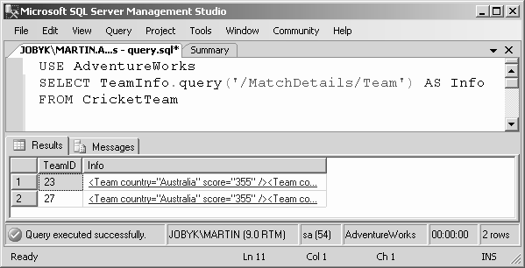
XQuery 3-4
Kết quả:

Slide 39
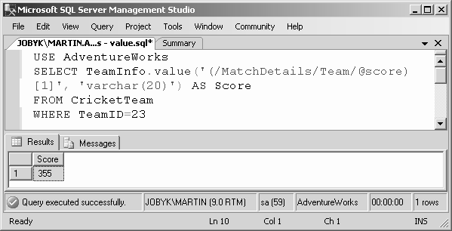
XQuery 4-4
Phương thức value() có thể được rút ra các giá trị vô hướng từ một kiểu dữ liệu
Ví dụ:
USE AdventureWorks
SELECT TeamInfo.value(‘(/MatchDetails/Team/@score)[1]’, ‘varchar(20)’) AS Score FROM CricketTeam where TeamID=23
Kết quả:

Slide 40
Tóm tắt
Kiểu dữ liệu là một thuộc tính được sử dụng để chỉ định loại dữ liệu của một đối tượng và kích thước lưu trữ của nó
SQL Server 2005 hỗ trợ 3 kiểu dữ liệu: kiểu dữ liệu hệ thống, kiểu dữ liệu người dùng và kiểu dữ liệu được định nghĩa trong ngôn ngữ lập trình
Đặc tính cho phép NULL của một cột xác định rằng các hàng trong bảng có thể chứa giá trị null đối với cột đó. SQL Server sử dụng các từ khóa NULL và NOT NULL để mô tả về đặc tính này
Từ khóa DEFAULT được sử dụng để chỉ định một giá trị mặc định cho một cột khi giá trị của cột đó chưa biết. Trong khi đó, thuộc tính IDENTITY được sử dụng để tạo ra một cột nhận dạng, nó chứa các giá trị tuần tự được tự động phát sinh, và để nhận dạng tính duy nhất của mỗi hàng trong bảng.
Một ràng buộc là một luật mà nó được gán cho một hoặc tập hợp các cột trong bảng để đảm bảo tính toàn vẹn
Kiểu dữ liệu xml được sử dụng để lưu trữ tài liệu và các phân đoạn XML trong cơ sở dữ liệu SQL Server
XQuery là ngôn ngữ được sử dụng để truy vấn dữ liệu XML được lưu trữ trong cơ sở dữ liệu XML

